Slide 1
经传多赢
短线突击营
经传多赢
短线突击营
.
每周日至周四 19:30-20:15 火爆开讲

Slide 2

宽幅震荡
日线金叉
主讲老师
杨春虎
课程日期
2026.06.30
执业编号
A1120619100003
基金执业编号
A20250618011797
中国·广州

Slide 3
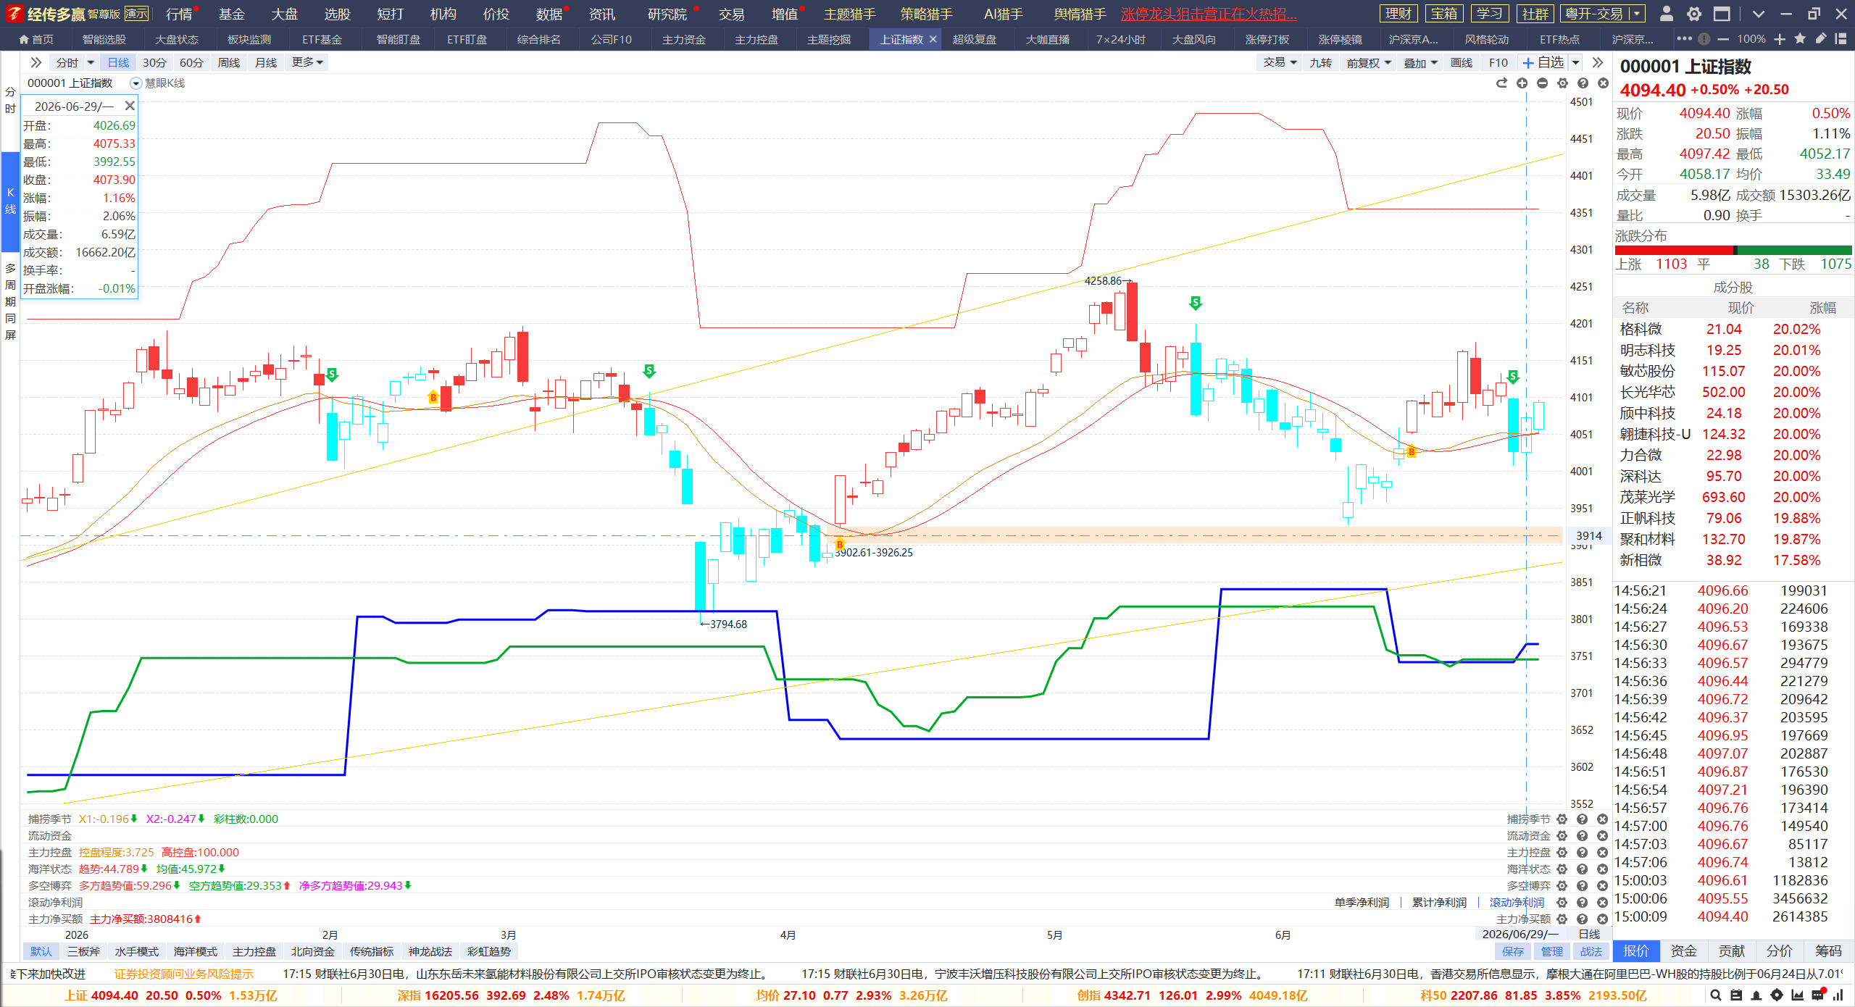
S点反弹，日线金叉
S点后反弹，日线金叉，收回辅助线
资金流入，周线金叉区域，月线死叉，季线死叉区域，宽幅震荡，注意狼来了的故事

Slide 4
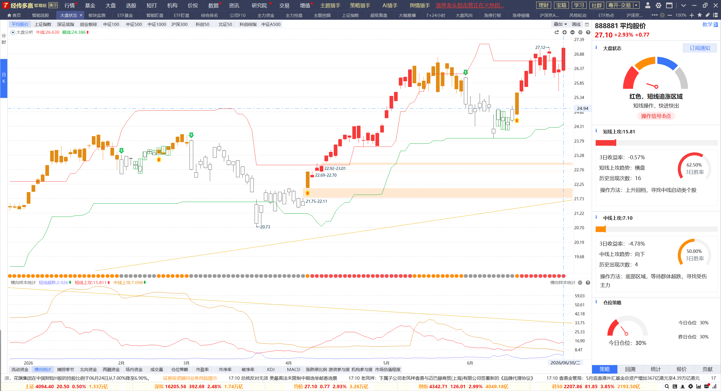
回档金叉，熊线上移
日线金叉，熊线上移，短线上攻启动，短线超跌向下，逐步均衡
中线上攻向下，注意风格切换，短线追高，且战且退，关注低位资金流入

Slide 5
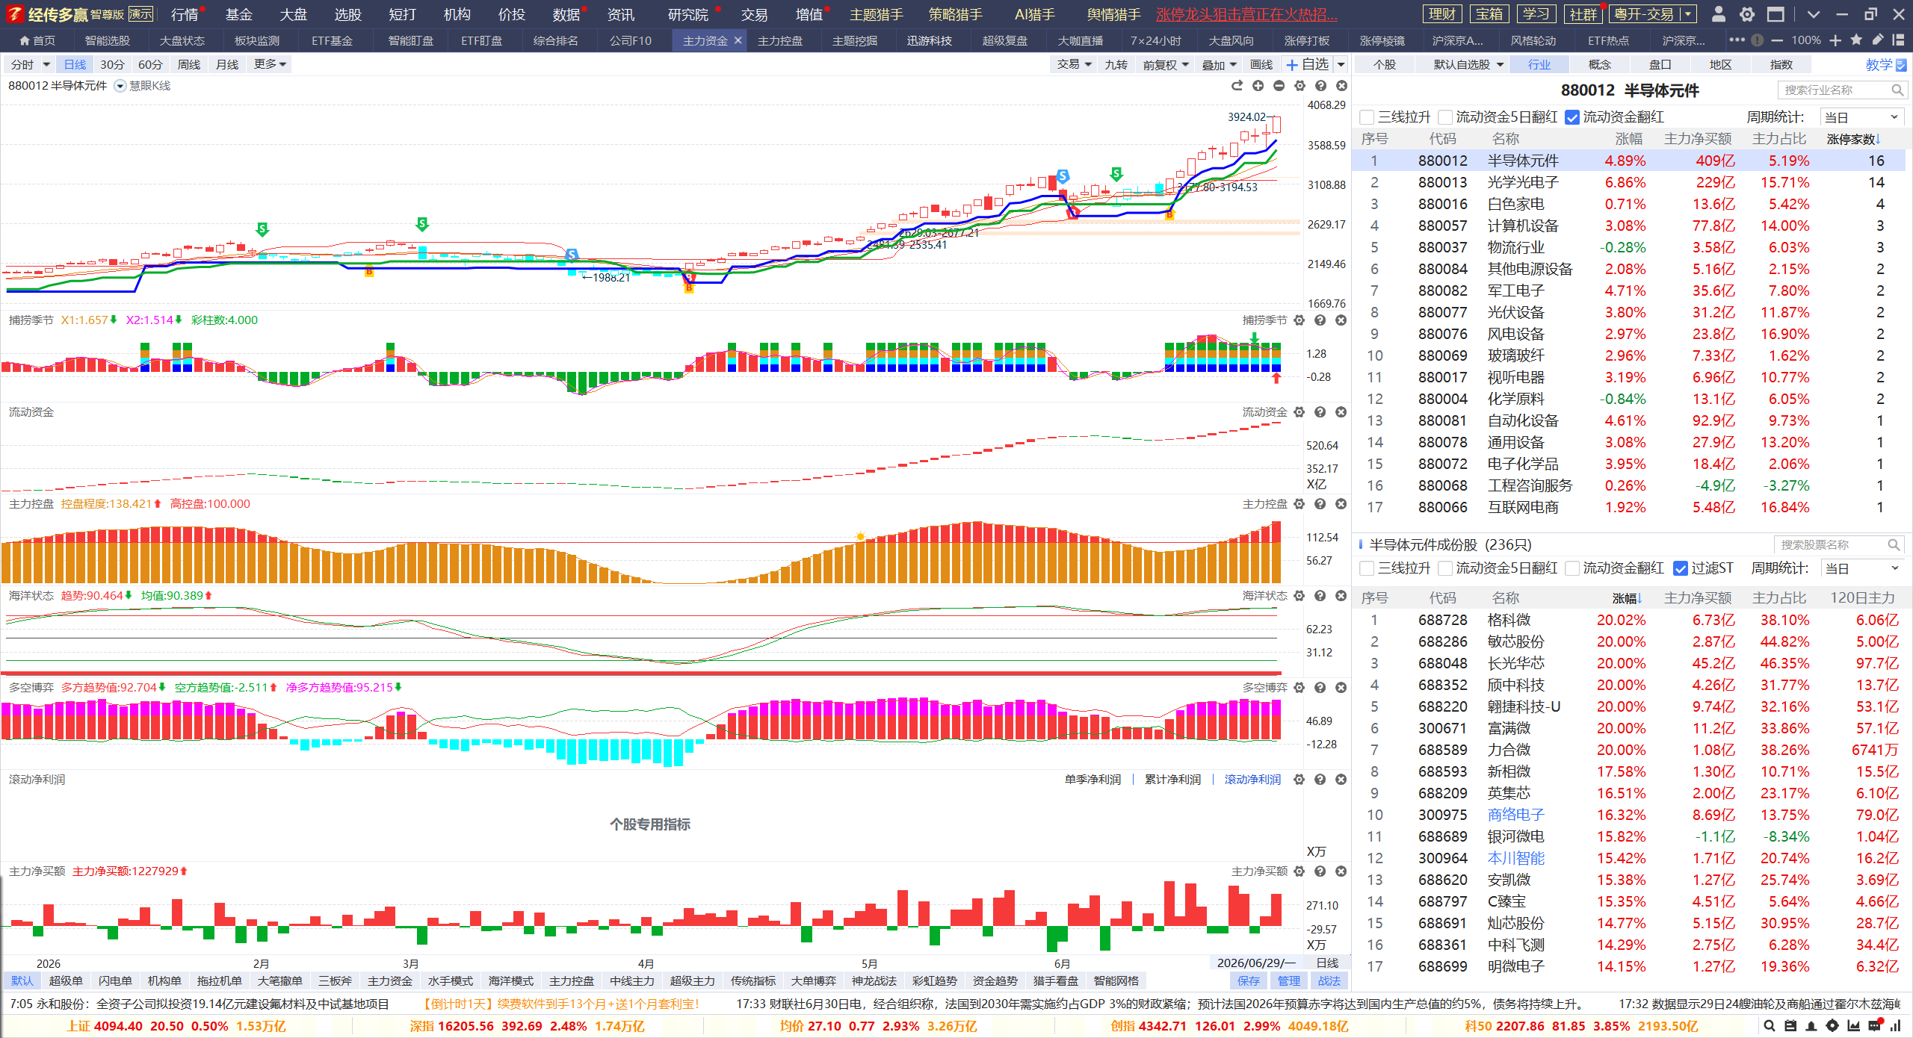
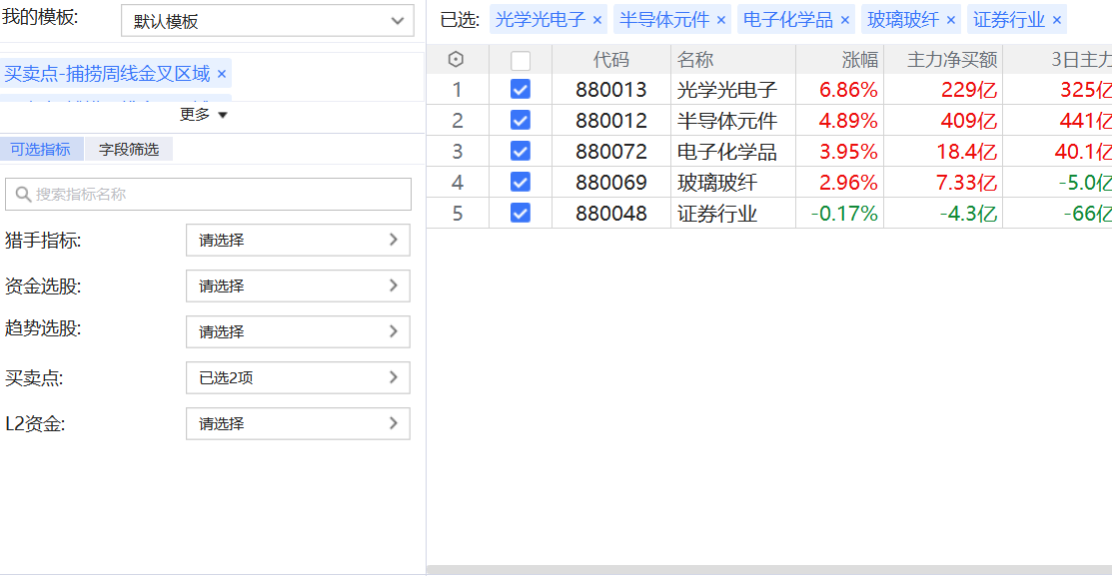
聚集资金，水落石出
选择标准：资金流入，红肥绿瘦，突破牛熊线，周线金叉区域，日线金叉，
高位：电子化学，半导体，光学，低位：证券，医药，计算机设备，军工电子等
控盘增加行业：8个。涨停方向：半导体，光学，机械

Slide 6
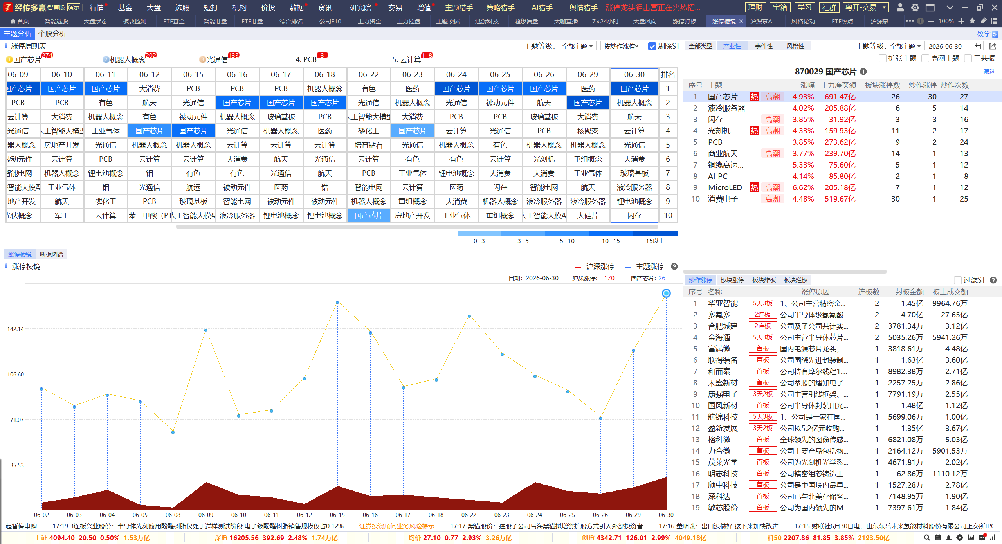
市场调整，短线为主
短线启动，涨停复制，中线启动，控盘为主
周线金叉区域+涨停前五，空间龙，趋势龙聚集：芯片，机器人，航天，医药等
热点三要素：政策扶持，持续发酵，产业规模

Slide 7
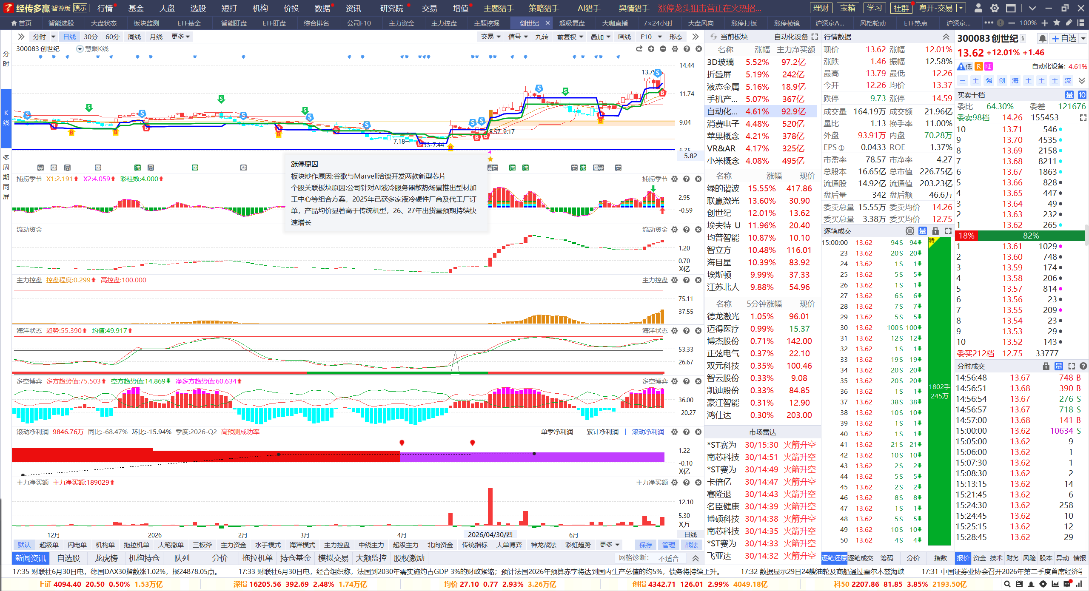
控盘增加
控盘增加，股价日线金叉区域，资金流入
关注控盘增加熊线上移的机会

Slide 8
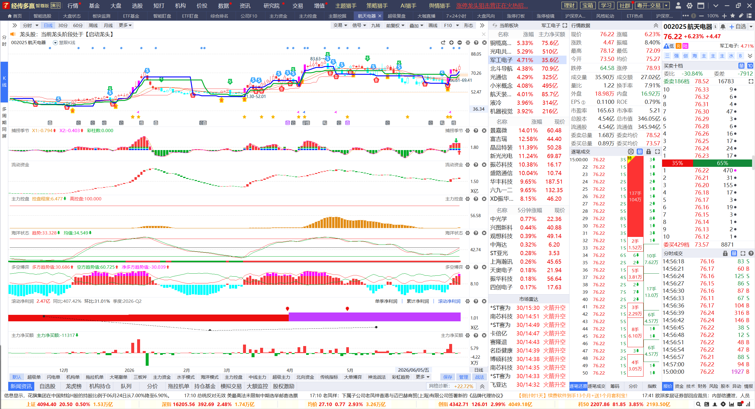
控盘回档
控盘回档，股价突破回踩，日线金叉区域，资金流入
关注控盘增加熊线上移的机会

Slide 9
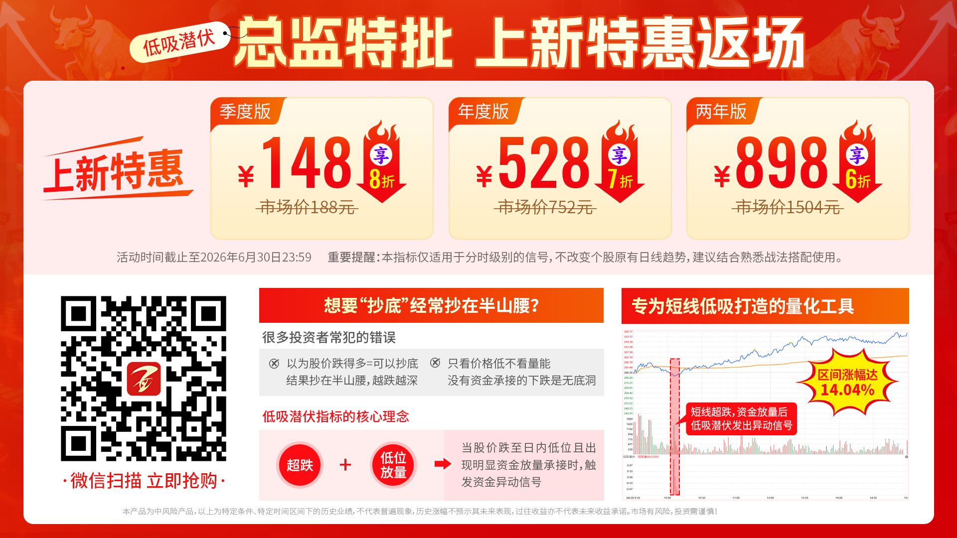

Slide 10


Slide 11


让投资遇见美好
我司所有工作人员均不允许推荐股票、不允许承诺收益、不允许代客理财、不允许合作分成、不允许私下收款，如您发现有任何违规行为，请立即拨打400-9088-988向我们举报！
风险提示：所有信息及观点均来源于公开信息及经传软件信号显示，仅供参考，不构成最终投资依据，软件作为辅助参考工具，无法承诺收益，投资者应正视市场风险，自主作出投资决策并自行承担投资风险。投资有风险，入市须谨慎！

